Slide 1
Bubble Pop! 체험형 미디어아트
Notes:
어른이팀. 놀고 싶은 당신을 위하여

Slide 2
Team
김기홍
이한들
정지영
송재민
안지현
기획, 개발
기획, 개발
기획, 개발
기획, 디자인
기획, 디자인

Slide 3

Idea
친구들과 천진난만하게 뒤섞여 놀던
어린 시절 향수
다 큰 어른들의
새로운 놀이 공간을 만들어 보자!
Notes:
어른이의 감성놀이터

Slide 4
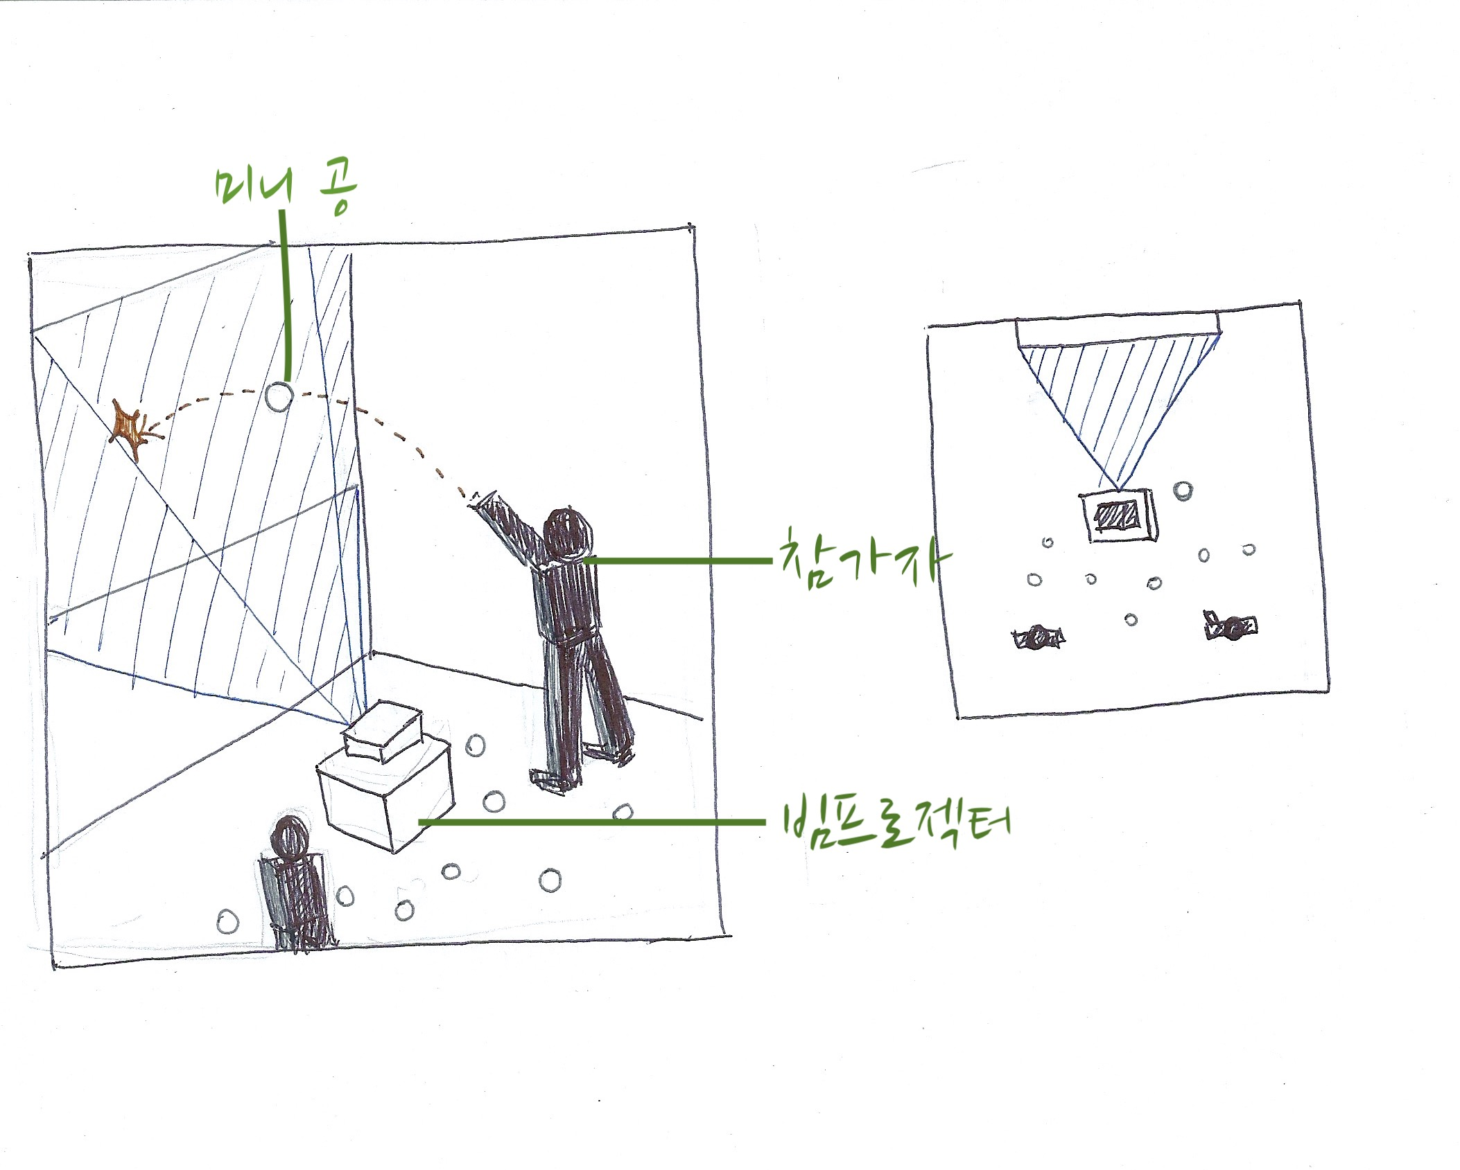
Space Design

Slide 5
Requiement Description
사전 안내를 통한 게임 소개
적절한 공간 배치와 인원 제한을 통한 사용자의 안전 확보
불꽃놀이 컨셉과 통일성 있는 공간을 연출하기 위한 필름지 활용
Notes:
폭죽의 속도나 효과 혹은 아이템같은 요소를 두어 게임방식의 다양화를 할 예정
처음에 참여 인원을 설정하게 한 후 인원에 따라 서로 다른 색깔의 폭죽을 쏘아올려 ~~~방식으로 진행할 예정
장르 참가인원 게임소개 버블을 던져 폭죽을 터트리는 게임방식

Slide 6
Content
게임 방식
싱글모드 / 멀티모드
게임 소개
버블을 던져 빠르게 올라오는 폭죽을
터트리는 게임
게임 규칙
서로 다른 색깔의 폭죽을 제한된 시간안에 더 많이 터트리는 사람이 승리
Notes:
폭죽의 속도나 효과 혹은 아이템같은 요소를 두어 게임방식의 다양화를 할 예정
처음에 참여 인원을 설정하게 한 후 인원에 따라 서로 다른 색깔의 폭죽을 쏘아올려 ~~~방식으로 진행할 예정
장르 참가인원 게임소개 버블을 던져 폭죽을 터트리는 게임방식

Slide 7
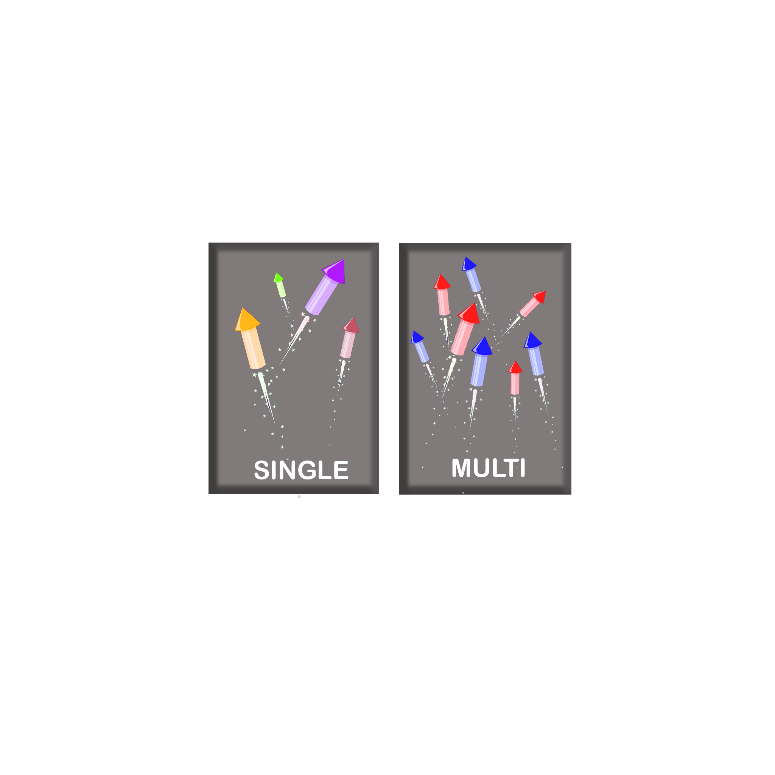
Game Scenario
Notes:
폭죽의 속도나 효과 혹은 아이템같은 요소를 두어 게임방식의 다양화를 할 예정
처음에 참여 인원을 설정하게 한 후 인원에 따라 서로 다른 색깔의 폭죽을 쏘아올려 ~~~방식으로 진행할 예정
장르 참가인원 게임소개 버블을 던져 폭죽을 터트리는 게임방식

Slide 8
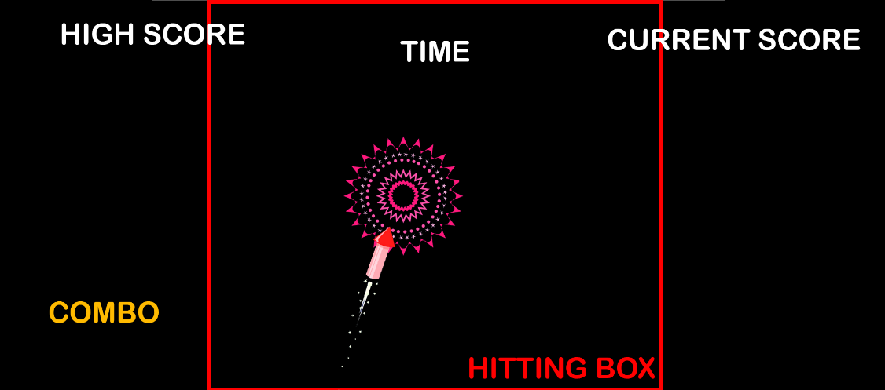
Game Scenario
Notes:
기본적인 게임 진행 방식을 안내합니다

Slide 9
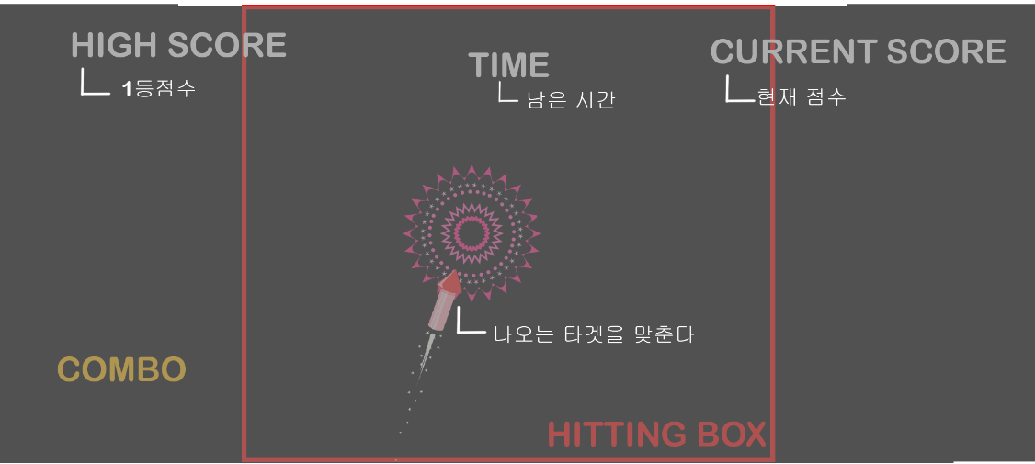
Game Scenario
Notes:
기본적인 게임 진행 방식을 안내합니다

Slide 10
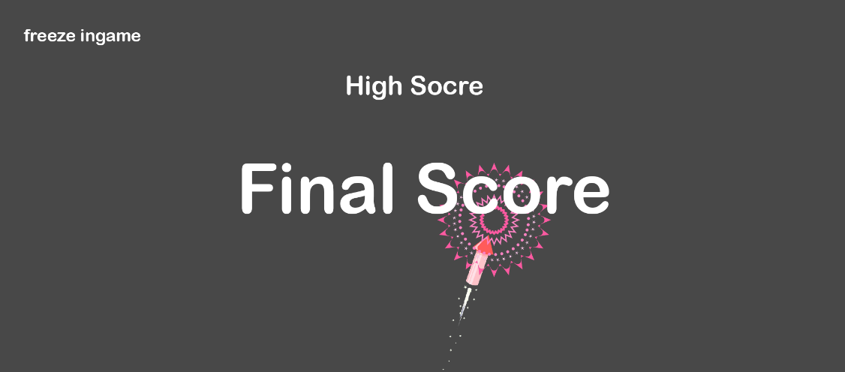
Game Scenario
Notes:
기본적인 게임 진행 방식을 안내합니다

Slide 11
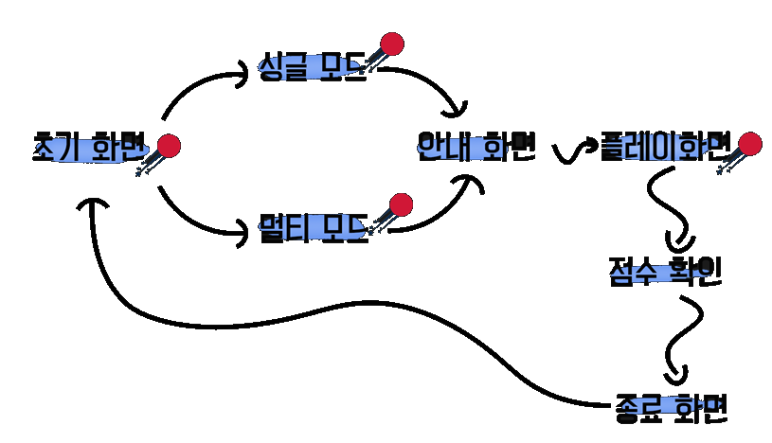
Diagram
Notes:
폭죽의 속도나 효과 혹은 아이템같은 요소를 두어 게임방식의 다양화를 할 예정
처음에 참여 인원을 설정하게 한 후 인원에 따라 서로 다른 색깔의 폭죽을 쏘아올려 ~~~방식으로 진행할 예정
장르 참가인원 게임소개 버블을 던져 폭죽을 터트리는 게임방식

Slide 12
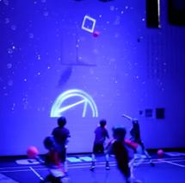
Similar Contents
게임 소개
농구공을 던져 하늘에서 내려오는 도형을 터트리는 게임
특징
아이들의 신체능력 발달과
협동심을 기를 수 있음
차별화
공간과 대상의 변화
폭죽의 다양화
Notes:
Gym wall 체육관에서 하늘에서 내려온 도형을 맞추며 지켜내는 게임
사실 거
새로운 공간에서 다르게 활용하는 방법
컨턴츠 적인 면에서 구성을 달리함
협업 > 경쟁구도로

Slide 13
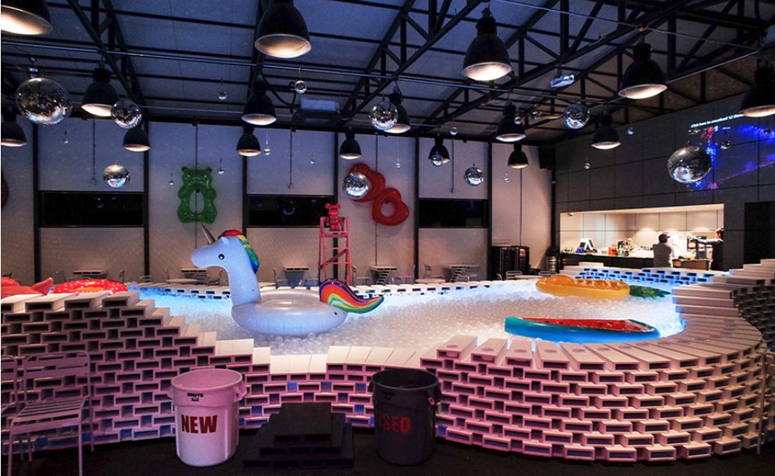
Marketability
고객의 체류시간을 늘리기 위한 체험형 컨텐츠
쉽고 빠른 설치 낮은 유지 비용
브랜드 행사장으로 각광
Notes:
최근 유통업계에서 고객의 체류시간을 늘리기 위한 공간 체험형 마케팅 전략이 강화되고 있다. 이러한 사회 트렌드와 소비 패턴을 반영하여 ‘Ballpoolay’팀은 고객의 체류시간을 늘리면서 동시에 즐거움을 경험을 선사할 수 있는 체험형 콘텐츠를 제작하기 하였다.

Slide 14
Development possibility
아이들을 위한
놀이공간
어른들의 이색카페
볼풀펍
축제 / 행사

Slide 15




Engineering Design
Kinect
Computer
Speaker / Projector
키네틱을 이용한 실시간 영상인식
데이터 기반
이미지 / 영상 / 사운드
제어
이미지 / 영상 출력
사운드 출력

Slide 16
Development Environment
개발언어 | 라이브러리 | 도구
C# | OpenCV | Unity
 | FMOD | Unity

Slide 17
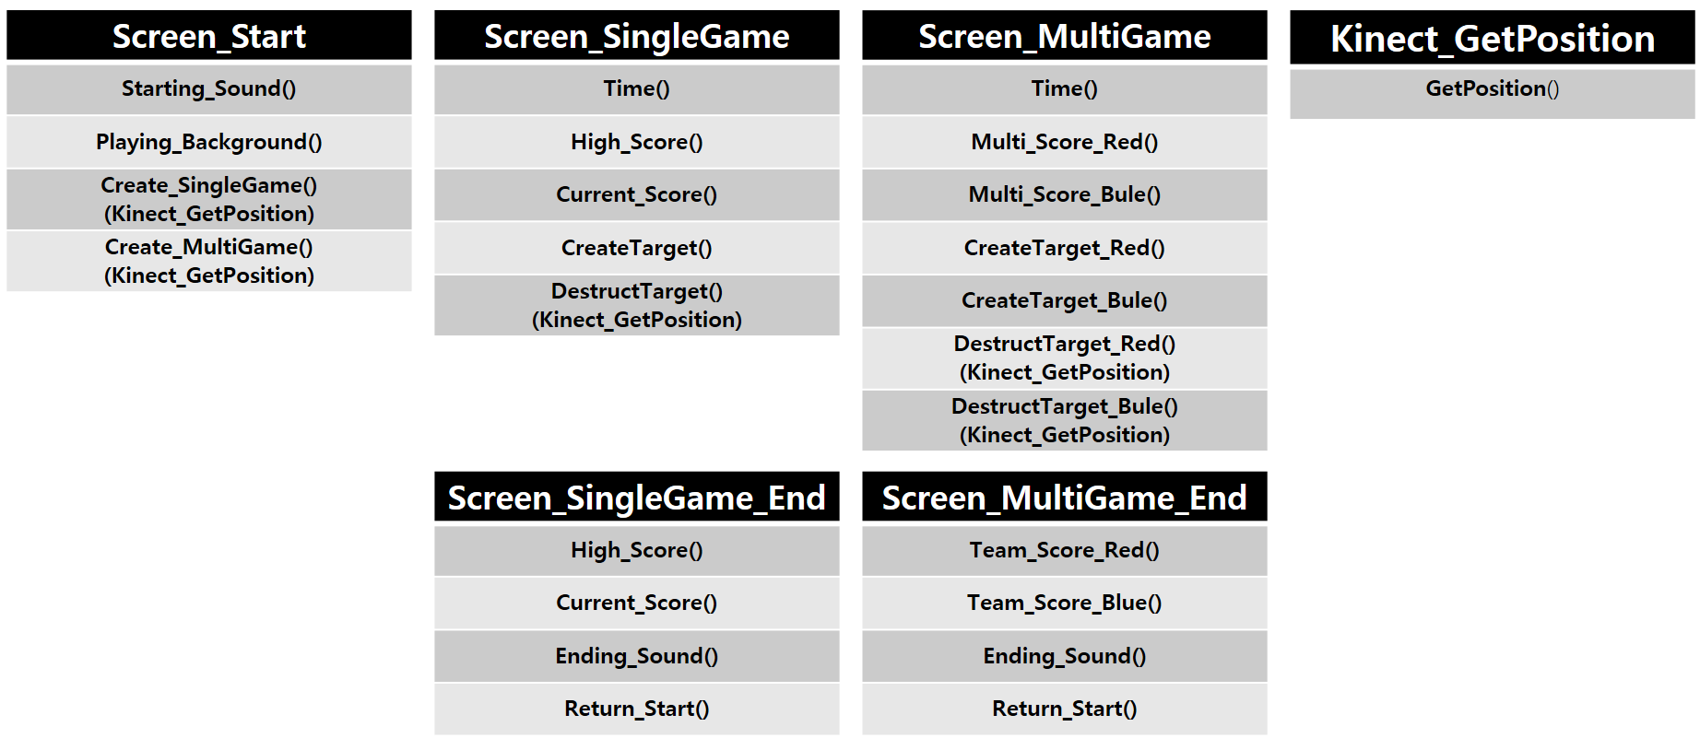
UML

Slide 18
Roles
게임 제작
디자인
Unity
Kinect
…
이미지
사운드
공간연출
…
김기홍 / 이한들 / 정지영
송재민 / 안지현

Slide 19
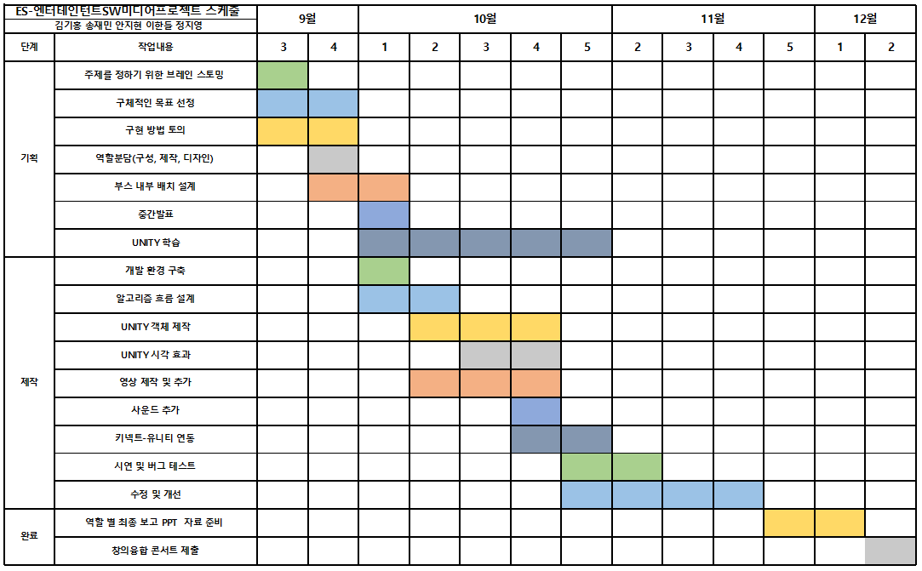
Project Schedule

Slide 20
Thanks!
Any questions?
Notes:
경청해주셔서 감사합니당^ . ^

